Slide 1
الهندسة الوصفية
الفرقة الإعدادي
أ.د/ السيد أنور الملقى

Slide 2
تمثيل النقطة
تمثيل النقطة

Slide 3
تعريف الهندسة الوصفية
هي فرع من فروع علم الرياضيات يهتم باسقاط مكونات الاجسام سواء نقطة أو مستقيم أو مستوي بأوضاعهم الخاصة والعامة وكذلك علاقة كلا منهم بالاخر وتكون الاجسام وافرادها وتقاطع الاجسام مع بعضها البعض ومع غيرها .
وبمعني أخر علم الهندسة الوصفية هو علم الاسقاط (كما ذكرت اغلب او كل الكتب) ولكن أي نوع من أنواع الاسقاط فهناك العديد من انواع الاسقاط سواء كان الاسقاط المركزي أو المتوازي أو غيرهم ولكن يقصد هنا الاسقاط العمودي أو اسقاط مونج

Slide 4
الاسقاط العمودي أو اسقاط مونج
مونج هو أول من وضع قواعد لعملية الاسقاط العمودي ؛واعتبر مونج أن الفراغ عبارة عن ثلاثة مستويات متعامدة وان لكل جسم في الفراغ صورة أو مسقط في كل مستوي من مستويات الاسقاط وهذه المستويات هي
1π1)المستوي الأفقي وهو المستوي الموازي لسطح الأرض ويرمز له
2)المستوي الرأسي أو الوجهي وهو المستوي العمودي علي المستوي 2πالافقي ويرمز له ب
3)المستوي الجانبي وهو مستوي عمودي عالمستويين السابقيين ويرمز له ب π3

Slide 5
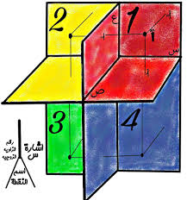

Slide 6
تحويل الفراغ الي وصفي
(X ,Y,Zوكما نعلم جميعا ان الجسم في الفراغ له ثلاثة ابعاد(
وتبعا لنظرية مونج فكل جسم له ثلاثة صور او ثلاث مساقط وهم
وياخذ دائما رقم 1(X,Y1)مسقط أفقي ويكون عبارة عن (
وياخذ دائما رقم 2(X,Z2)مسقط رأسي أو وجهي عبارة عن (
ودائما ياخذ رقم 3(Y,Z3)مسقط جانبي عبارة عن (
ولكي يحدث تحول من الفراغ الي الوصفي فحدث دوران للثلاث مستويات حول محاورهم لكي تنتج لوحة الوصفية كما يلي

Slide 7
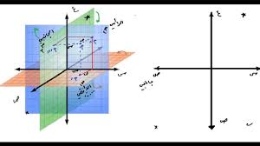

Slide 8
تمثيل النقطة
)X,Y,Z1)للنقطة 3 أبعاد في الفراغ (
وهكذا A,D,O,P2)تاخذ النقط حروف أبجدية كبيرة مثل
3)للنقطة تلاتة مساقط تاخذ نفس الحرف الابجدي ولكن صغير
مسقط أفقي وياخذ رقم 1
مسقط رأسي أو وجهي ويأخذ رقم 2
مسقط جانبي وياخذ رقم 3
وفيما يلي خطوات تمثيل النقطة

Slide 9
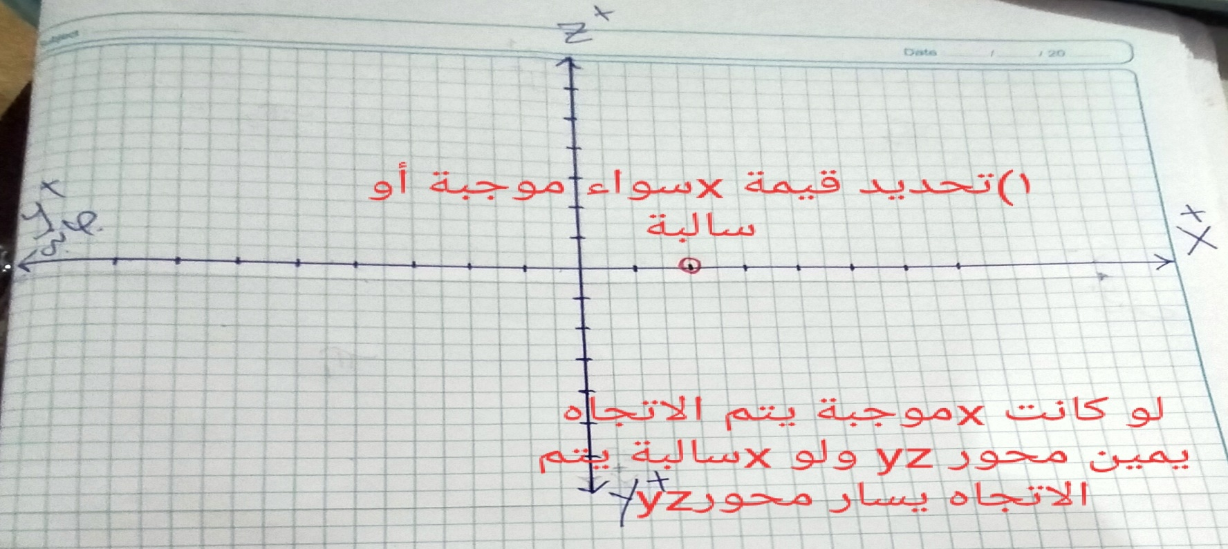
A(2,4,5)مثال توضيحي )مثل النقطة الاتية
1) تحديد قيمة X اذا كانت موجبة أو سالبة

Slide 10
2)تمثيل المسقط الافقي

Slide 11
3)تمثيل المسقط الرأسي

Slide 12
4)تمثيل المسقط الجانبي

Slide 13
D(-1,3,2)مثال 2)

Slide 14
C(2,-1,2)مثال 3)

Slide 15
ملاحظات هامة جدا جدا
1)المسقط الافقي والمسقط الراسي يقعان علي خط واحد عمودي علي خط الارض
2)المسقط الراسي والمسقط الجانبي علي خط واحد يوازي خط الارض
Z3)البعد عن المستوي الافقي يكون في اتجاه محور
Y4)البعد عن المستوي الراسي يكون في اتجاه محور
X5)البعد عن المستوي الجانبي يكون في اتجاه محور

Slide 16
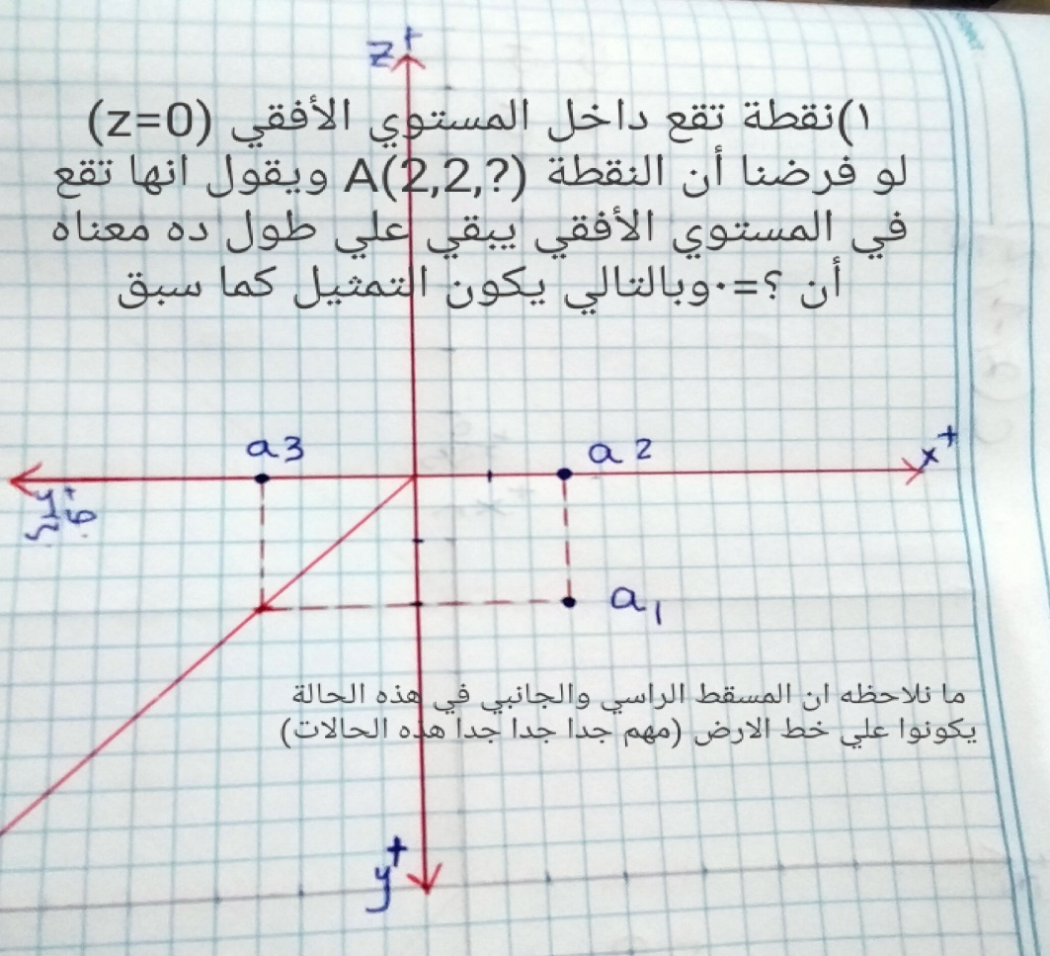
الحالات الخاصة للنقطة
(Z=01)نقطة تقع داخل المستوي الافقي(
لازم يقول ان النقطة تقع في المستوي
الافقي

Slide 17
2)نقطة تقع في المستوي الوجهي

Slide 18
3)نقطة تقع في المستوي الجانبي

Slide 19
تمارين عامة
1)مثل النقط الاتية تمثيلا وصفيا
A(1,2,3),B(3,-4,5),C(6,-7,-8),D(5,6,-7),E(-1,2,3),F(-3,-4,5)
H(-6,-7,8),M(-5,6,-7)
2)مثل النقط الاتية
A(4,4,?)تقع داخل المستوي الافقي
B(5,?,3)تقع في المستوي الراسي
C(?,3,2)تقع في المستوي الجانبي

Slide 20
أ.د/السيد الملقي
مع تحياتي

